Slide 1
1. 웹이란

Slide 2
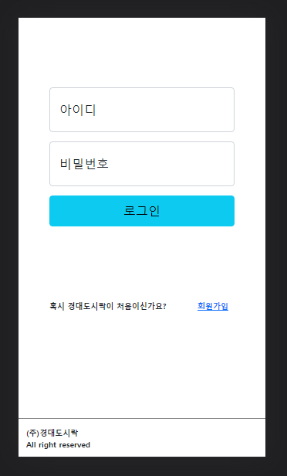
크롬 접속
http://203.255.3.144:1993
대체 무슨 일이 생긴 것일까?

Slide 3

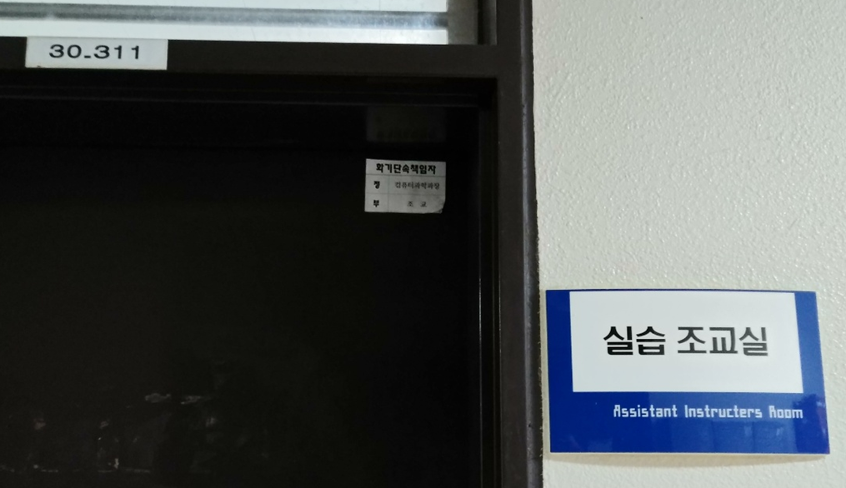

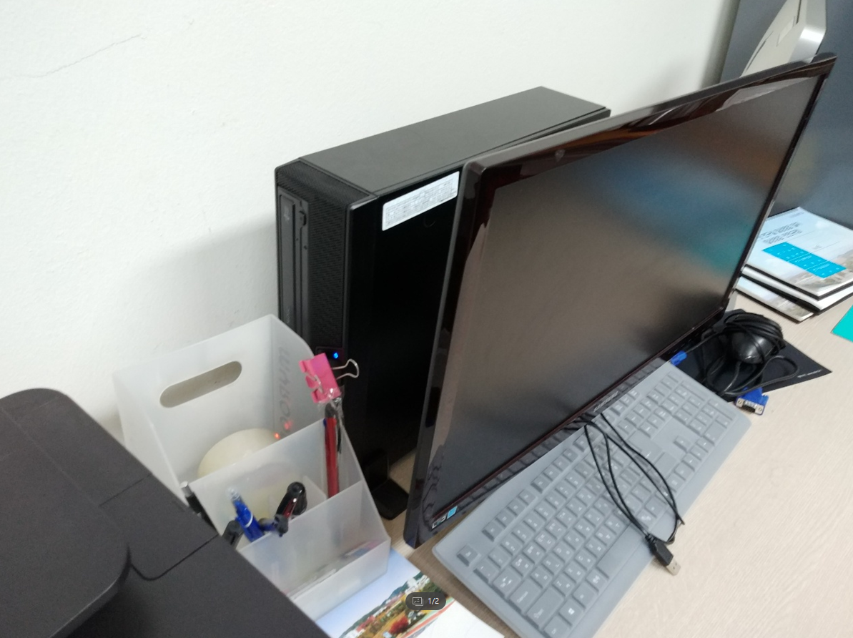


Public IP: 전 세계에서 딱 하나
203.255.3.144
index.html
v.8.0-apache
port: 1993
v.20.10
v.20.04 Server

Slide 4

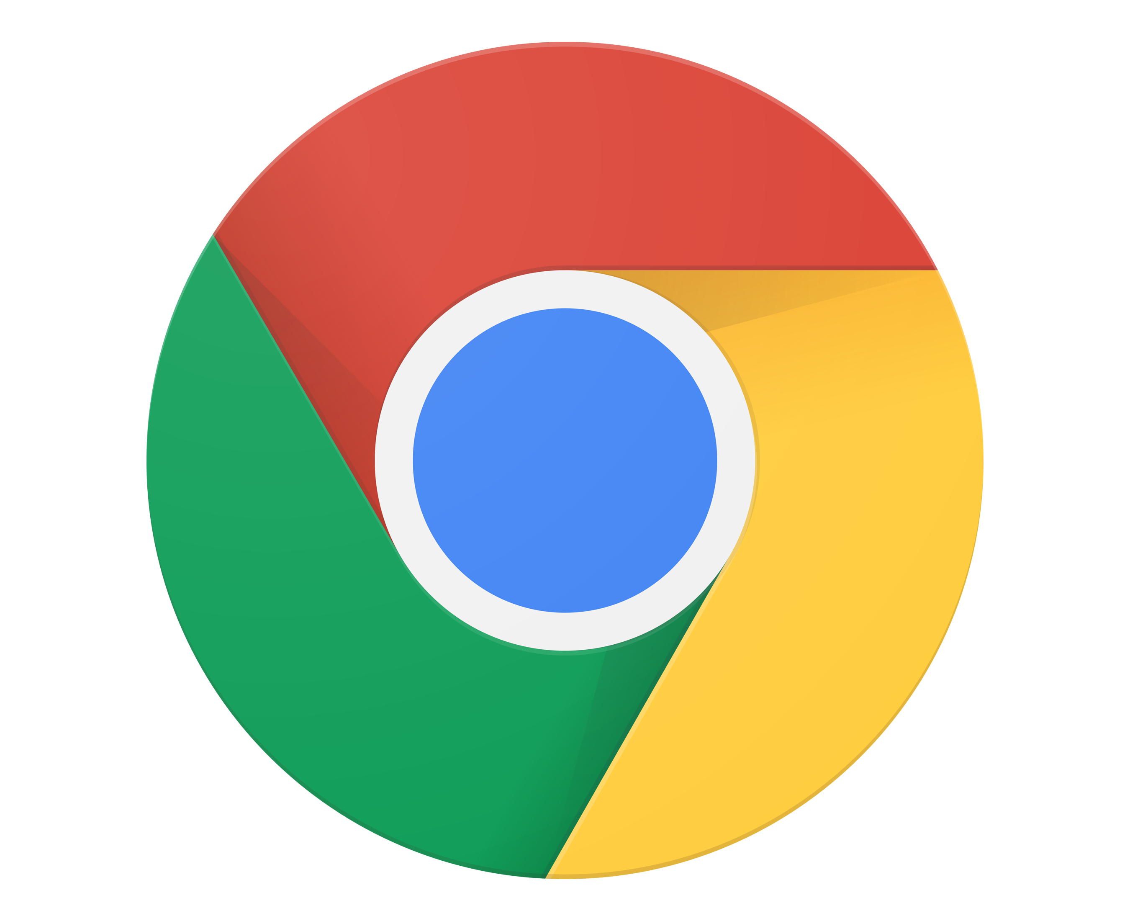



즉, 웹 프로그램이란…
다른 컴퓨터에 접속해 실행할 수 있는 프로그램!
프로그램을 여러분들에게 보여주는 도구가 바로 브라우저

Slide 5
기본적인 기술들
HTML - 보여줄 때
CSS - 예쁘게 꾸밀 때
JavaScript - 동작시킬 때 (DOM, event)
서버 언어들 (API)
node.js, python, jsp, php, c#, …
데이터베이스
SQL, NoSQL
브라우저의 언어
Client
Frontend
서버의 언어
Server
Backend

Slide 6
개발환경 구성
크롬 깔자!
에디터를 설치하자!
VSCode, Sublime Text, Notepad++, Vim …
내 컴퓨터를 서버로 만들어보자!
Bitnami WAMP Stack 8
W Windows
A Apache
M MariaDB (MySQL)
P Php 8

Slide 7
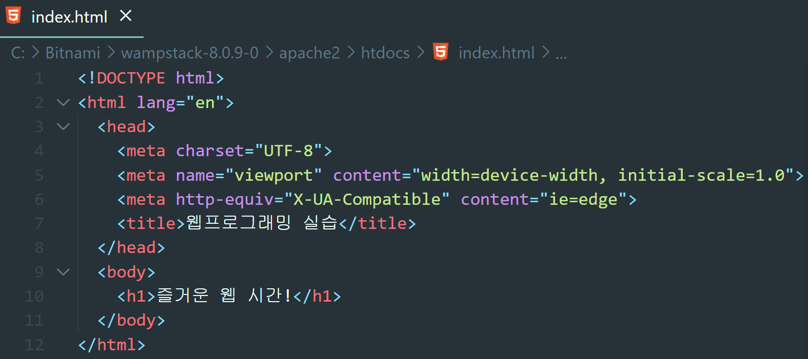
조교실 깃허브 참고:
https://github.com/GNUCSAssistants/2021webprogramming
브라우저 키고 주소창에 localhost

Slide 8
localhost ?
내 컴퓨터를 말한다.
즉, 내 컴퓨터는 Bitnami 설치 이후 서버가 되었지만
내 컴퓨터에 내가 접속한 것
localhost = 127.0.0.1

Slide 9
다음 시간엔…
HTML 필수 태그

